Slide 1
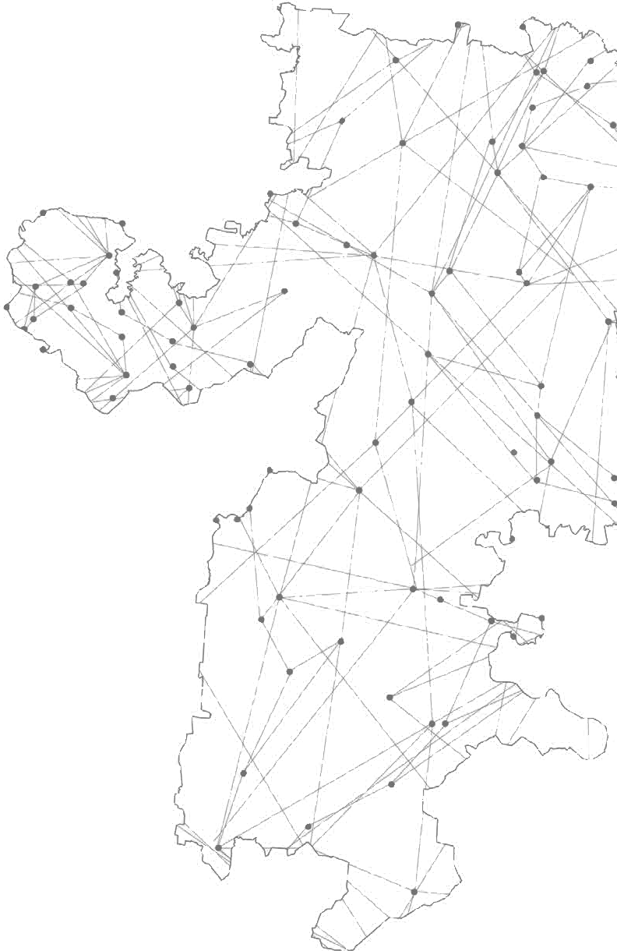
Министерство общественной безопасности Челябинской области
НАЦИОНАЛЬНЫЙ ПРОЕКТ
РЕГИОНАЛЬНЫЙ ПРОЕКТ «Безопасность дорожного движения в Челябинской области»
«Безопасные и качественные автомобильные дороги»
ДОКЛАДЧИК Климов Олег Борисович
2019 год

Slide 2
Министерство общественной безопасности Челябинской области
ЦЕЛИ, ЗАДАЧИ РЕГИОНАЛЬНОГО ПРОЕКТА «Безопасность дорожного движения в Челябинской области»
Снижение смертности в результате дорожно-транспортных происшествий в 3,5 раза по сравнению с 2017 годом - до уровня, не превышающего четырех человек на 100 тысяч населения к 2024 году
Цель проекта -
Снизить смертность в результате дорожно-транспортных происшествий до уровня, не превышающего четырех человек на 100 тысяч населения к 2024 году
Ожидаемые результаты -
2

Slide 3
Министерство общественной безопасности Челябинской области
СОГЛАШЕНИЯ В РАМКАХ РЕГИОНАЛЬНОГО ПРОЕКТА «Соглашение о реализации регионального проекта «Безопасность дорожного движения в Челябинской области» на территории Челябинской области»
«1»
«Безденежное» соглашение подписано со стороны:
-руководителя федерального проекта «Безопасность дорожного движения» Горового Александра Владимировича - Первого заместителя Министра внутренних дел Российской Федерации;
- руководителя регионального проекта «Безопасность дорожного движения в Челябинской области Костина Светлана Юрьевна - Исполняющий обязанности первого заместителя Министра общественной безопасности Челябинской области
«N»
«Денежные» соглашения - нет
«N»
на общую сумму
млн. руб. - нет
3

Slide 4
Министерство общественной безопасности Челябинской области
ПОКАЗАТЕЛЬ: Количество погибших в дорожно-транспортных происшествиях, человек на 100 тысяч населения
РЕЗУЛЬТАТЫ:
Приобретены в районные медицинские учреждения хроматографы для выявления состояния опьянения в результате употребления наркотических средств, психотропных или иных вызывающих опьянение веществ;
Медицинские организации оснащены автомобилями скорой медицинской помощи класса "С" для оказания скорой медицинской помощи пациентам, пострадавшим при дорожно-транспортных происшествиях;
Созданы условия для вовлечения детей и молодежи в деятельность по профилактике дорожно-транспортного травматизма, включая развитие детско-юношеских автошкол, отрядов юных инспекторов движения и пр.;
Организована системная работа с родителями по обучению детей основам правил дорожного движения и привитию им навыков безопасного поведения на дорогах, обеспечению безопасности детей при перевозках в транспортных средствах;
Приобретены технические средства обучения, наглядные учебные и методические материалы для организаций, осуществляющих обучение детей, работу по профилактике детского дорожно-транспортного травматизма;
№ п/п | Наименование показателя | Тип показателя | Базовое значение |  | Период, год
 |  |  | Значение | Дата | 2019 | 2020 | 2021 | 2022 | 2023 | 2024
1. Количество погибших в дорожно-транспортных происшествиях, человек на 100 тысяч населения
1. | Количество погибших в дорожно-транспортных происшествиях, человек на 100 тысяч населения | основной | 11,0 | 31.12.2017 | 10,0 | 9,24 | 8,27 | 7,10 | 5,42 | 3,14
4

Slide 5
Министерство общественной безопасности Челябинской области
ФИНАНСИРОВАНИЕ РЕГИОНАЛЬНОГО ПРОЕКТА «Безопасность дорожного движения в Челябинской области»
Федеральный бюджет - 0
ОБЩИЙ БЮДЖЕТ
2019-2020 гг.
«1276,5»
млн. руб.
Региональный бюджет:
2019 г. – 800,750 млн.руб.
2020 г. – 475,750 млн.руб.
5

Slide 6
Министерство общественной безопасности Челябинской области
ИСПОЛНЕНИЕ РЕГИОНАЛЬНОГО ПРОЕКТА «Безопасность дорожного движения в Челябинской области»
 | Расходы 2019 г.
 | Федеральный бюджет | 0 млн. руб.
 | Региональный бюджет | 4475,750 тыс. руб.
 | Закупки органов власти 2019 г. - нет
 | Субсидии подведомственным организациям – 800,750 млн. руб.
 | Прочие расходы - нет
 | Соглашения с муниципальными образованиями на 2019 г. - нет
 | Закупки муниципальных образований 2019 г.- нет
6

Slide 7
Министерство общественной безопасности Челябинской области
СХЕМА ВЗАИМОДЕЙСТВИЯ С ОРГАНАМИ МЕСТНОГО САМОУПРАВЛЕНИЯ
Муниципальная составляющая регионального проекта, включает:
- до 1 июля разработать и представить в Министерство общественной безопасности проекты направленные на воспитание культуры безопасного поведения на дорогах и на создание условий для повышения безопасности дорожного движения;
– до конца 2019 года разработать и утвердить проекты организации дорожного движения органам местного самоуправления;
–на основании утвержденных проектов до 31 декабря 2019 года обустроить пешеходные переходы у детских образовательных учреждений в соответствии со стандартами – ограждение, освещение, разметка, знаки.
7

